Slide 2

শ্রেনি: প্রাক-প্রাথমিক
বিষয়: পরিবেশ
পাঠ: শীত
নাজমুল হোসেন
সহকারী শিক্ষক
শহীদ গফুরসরকারি প্রাথমিক বিদ‌্যালয়
পাইকগাছা,খুলনা ।
মেোবাইলঃ ০১৯৪৮১৫৬০৮০

Slide 3
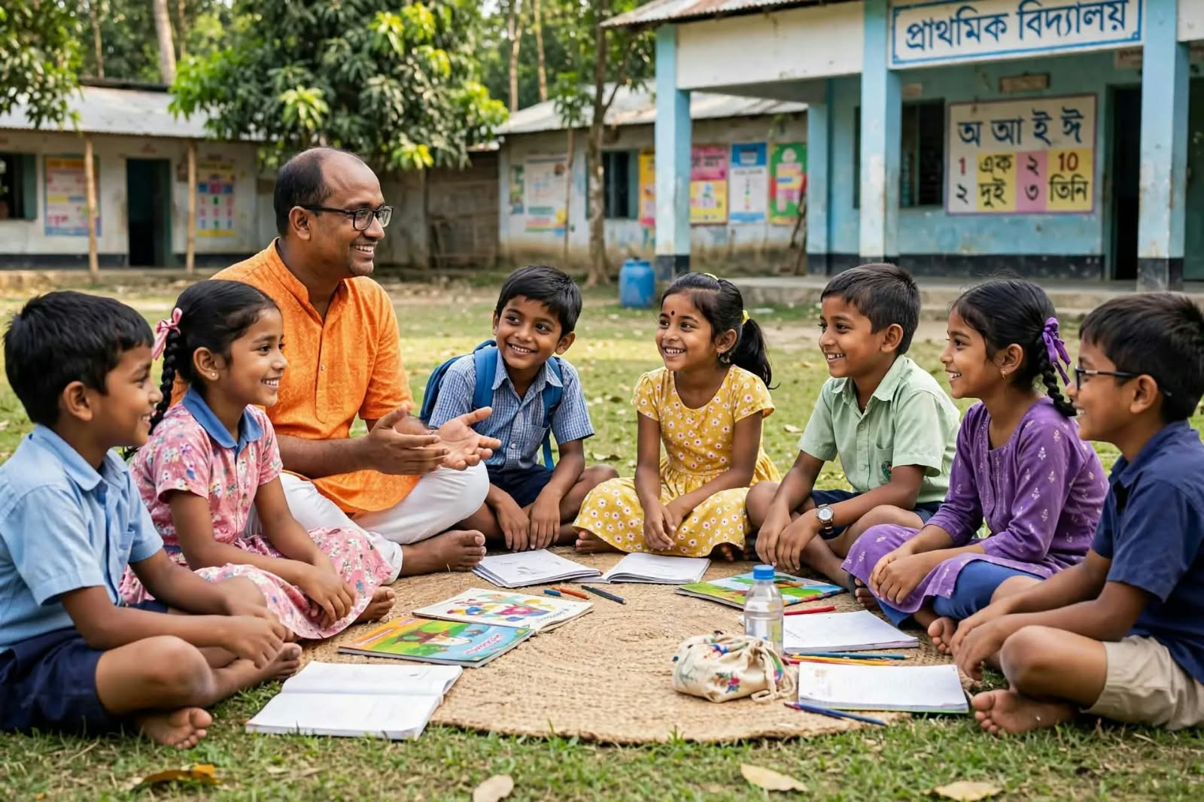

Slide 4
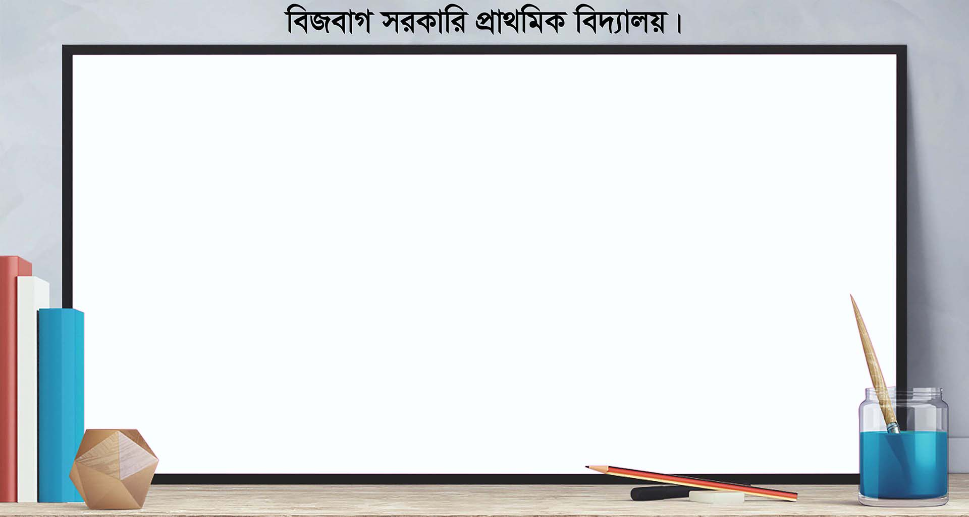
আজকের পাঠ
শীত

Slide 5
শিখনফল
৭.১.৩ প্রাকৃতিক পরিবেশের বিভিন্ন ঘটনা সম্পর্কে বলতে পারবে ।

Slide 6


Slide 7


Slide 9
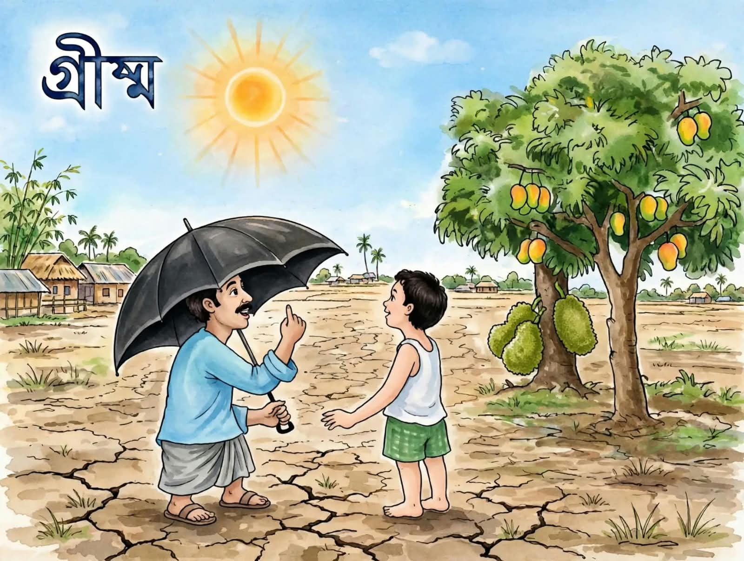


Slide 10


